Slide 1
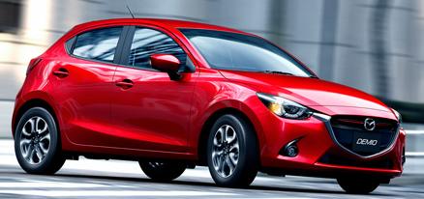

鳥取県自動車部品機能構造研究会セミナー
【鳥取県自動車部品機能構造研究会セミナー】
マツダの“SKYACTIV技術 “と”ものづくり革新”
～自動車メーカーの生き残りをかけた取り組みに学ぶ～
自動車メーカー各社は、グローバルな競争の中で、燃費性能、安全性能等の技術の
高度化やコスト競争への対応に、生き残りをかけて取り組んでいます。
そうした中で、独自の取り組みが注目を集めているマツダ(株)様に、これまでの常識を
打ち破った“ＳＫＹＡＣＴＩＶ（スカイアクティブ）テクノロジー”と、部門を越えた取り組み
“ものづくり革新”についてご講演頂きます。
皆様の積極的なご参加をお待ちしております。
日時
平成2６年
１０/１０（金） 時間：13：00～1６：３0
(受付：12：30～)
会場
倉吉交流プラザ 視聴覚ホール
住所：倉吉市駄経寺町187-1（倉吉パークスクエア内）
対象者
制限なし
（自動車部品に関わる企業様にお勧めします）
定員
７５名（1企業複数参加可能）
参加料
無料
申込方法
（写真；マツダHPより）
裏面の参加申込書により１０月３日（金）までに
ファクシミリにてお申し込みください
問い合わせ先
公益財団法人 鳥取県産業振興機構 西部支部 担当：生田・大江
電話番号：085９-2７-１９４2 ﾌｧｸｼﾐﾘ：085９-27-1943

Slide 2
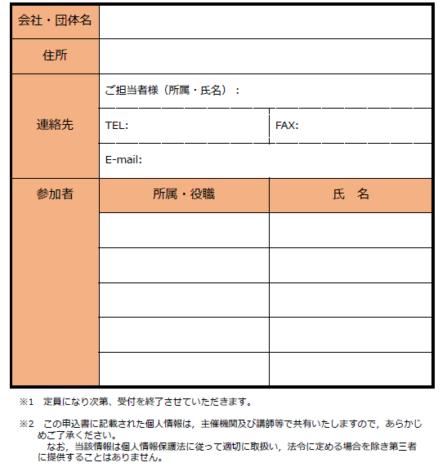
講師紹介・セミナー内容
【鳥取県自動車部品機能構造研究会セミナー】
①講義「マツダSKYACTIVテクノロジーについて」
～究極の内燃機関を目指して～
*質疑応答含む 1３：１0～14：４０
マツダ(株)パワートレイン開発本部
エンジンユニット主査 沖田 齢次 氏
1984年マツダ（株）入社。ガソリンエンジン設計業務20年、その後海外拠点現地生産プログラム推進に携わり現在のSKYACTIV-G/D主査を担当。
＃休憩 14：４０～1４：５0
②講義「マツダのものづくり革新について」
～（エンジン領域）～
*質疑応答含む 1４：５0～1６：２０
マツダ(株)パワートレイン技術部
主幹 村田 顕彰 氏
1991年マツダ（株）入社。パワートレイン部品の素材関係生産技術業務を22年担当。2014年より次世代商品に関わるモノづくり革新業務に従事。
申込ファクシミリ番号 0859-27-1943
「鳥取県自動車部品機能構造研究会セミナー」参加申込書
公益財団法人 鳥取県産業振興機構 西部支部 生田・大江 宛 （申込締切り 10/３）

